Slide 1
PRESENTACIÓN DEL PROYECTO
Máster Interuniversitario en Seguridad de las TIC (MISTIC)
PLAN DE IMPLEMENTACIÓN DE LA ISO/IEC 27001:2013
MARÍA BELÉN RAYO LANZAS
Trabajo Fin de Máster (TFM)

Slide 2
CONTENIDO
Introducción
Fases del proyecto
Contexto de la organización
Objetivos y motivación
Enfoque, metodología y alcance del proyecto
Análisis diferencial
Sistema de gestión documental
Análisis de riesgos
Propuesta de proyectos
Auditoría de cumplimiento
Resultados y conclusiones

Slide 3
INTRODUCCIÓN
Sistema de Gestión de la Seguridad de la Información (SGSI)
Conjunto de políticas y procedimientos que normalizan la gestión de la seguridad de la información de toda una organización o de uno o varios de sus procesos de negocio.
Plan Director de Seguridad (PDS)
Proyecto desarrollado con el objetivo de establecer una serie de criterios que actúen como base para la implementación de un SGSI.
Plan Director de Seguridad CYBSA
Modelo de mejora continua PDCA (Plan-Do-Check-Act)
Normas ISO/IEC 27001:2013 / ISO/IEC 27002:2013

Slide 4
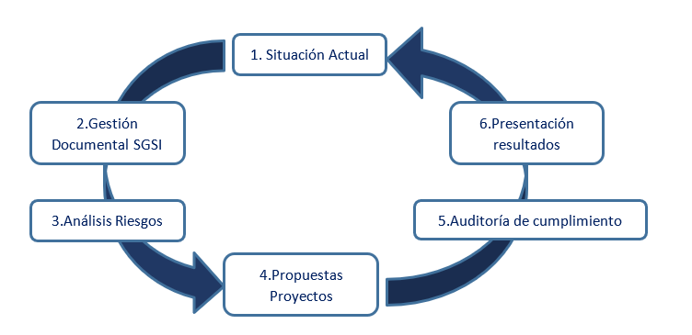
FASES DEL PROYECTO

Slide 5
CONTEXTO DE LA ORGANIZACIÓN
Cosmética y Belleza S.A (CYBSA) es una compañía española, creada en 1990, especializada en venta directa de diferentes líneas de negocio, que integran una oferta de productos de belleza completa 360º.
Son distribuidores de marcas de otros proveedores y también disponen de marca propia en cada una de las líneas
Tiene presencia en 12 países, en 3 continentes (Europa, América y África) y su modelo de negocio se sustenta en una actividad comercial desarrollada a través de una red de ventas formada por más de 10.000 personas y a través de la venta online.

Slide 6
CONTEXTO DE LA ORGANIZACIÓN
Estructura Organizativa
La compañía tiene 20.000 empleados a lo largo de los 12 países y toda la actividad se gestiona desde la sede matriz, ubicada en España.
En cada una de las sedes hay consejo ejecutivo en el que cada responsable reporta directamente al Director del consejo de administración de su área.
Las plantas de producción de la marca propia también se ubican en España.

Slide 7
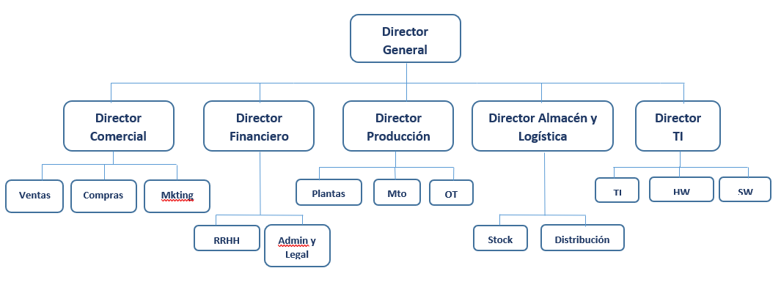
CONTEXTO DE LA ORGANIZACIÓN
Estructura Organizativa

Slide 8
CONTEXTO DE LA ORGANIZACIÓN
Infraestructura e instalaciones
2 CPDs (de proveedores externos), uno principal ubicado en Madrid y otro ubicado en Santiago de Chile, configurados como un único CPD extendido,
En cada CPD tienen equipamiento de seguridad perimetral con doble barrera de FW de diferente tecnología. En cada sede cuentan con un FW.
Solución antispam para proteger el correo en O36
Solución NAC desplegada
Solución EPP + Solución EDR en cada uno de los puestos de trabajo corporativos
Solución VPN para empleados que trabajan en movilidad (comerciales).
FW en las plantas industriales y centros de logística

Slide 9
MOTIVACIÓN
Debido a la transformación digital que está experimentando CYBSA, surge la necesidad de mejorar y alinear sus procesos de negocio con el cumplimiento de los estándares internacionales de seguridad en este nuevo reto.
Se desarrolla un Plan Director de Seguridad de la Información para conocer su nivel actual en esta materia de seguridad, definir las acciones necesarias para alcanzar el nivel de seguridad deseado e identificar los procesos de mejora continua.

Slide 10
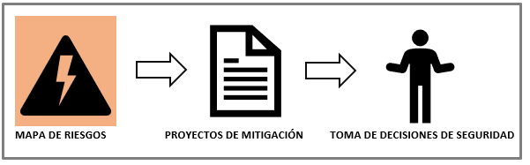
OBJETIVOS
Definir un mapa de riesgos de seguridad de la información.
Identificar procesos de negocio y dependencias.
Valorar las necesidades de seguridad y posibles impactos según negocio.
Análisis holístico de las amenazas que pueden suceder agrupadas por escenarios.
Cálculo de riesgo potencial.
Decidir el criterio de aceptación de riesgo.
Definir una serie de proyectos para mitigar el mayor número de riesgos
Realizar una auditoría de cumplimiento contra la ISO/IEC 27001 para certificar la minimización del riesgo.

Slide 11
ENFOQUE, METODOLOGÍA Y ALCANCE
ALCANCE
M odelización de los activos, sus dependencias, escenarios de riesgos, análisis y valoración de estos, de acuerdo a las normas de referencia ISO/IEC 27001 y 27002.
Se incluirán dentro de la definición del proyecto del PDSI:
Los activos relacionados con el tratamiento e intercambio de la información dentro de los procesos y las líneas de negocio de la compañía.
Los procesos a nivel técnico y organizativo relativos al tratamiento e intercambio de la información de la compañía.
Los recursos orgánicos e inorgánicos, externos e internos que tienen acceso a algún activo o proceso relativo al tratamiento e intercambio de la información de la compañía.

Slide 12
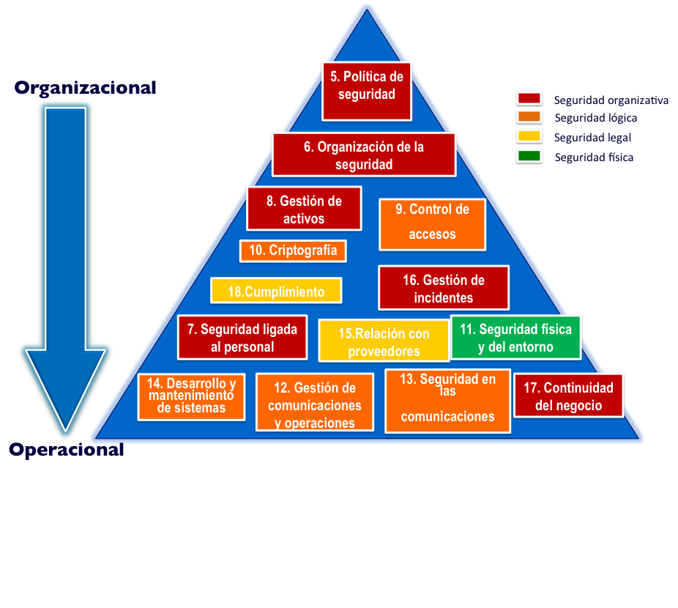
ENFOQUE, METODOLOGÍA Y ALCANCE
METODOLOGÍA
ISO/IEC 27001: marco de trabajo que define como ejecutar un SGSI, con una visión de mejora continua en el tiempo Plan, Do, Check, Act (PDCA). De estas fases, se obtienen unos objetivos, cuyo cumplimiento permitirá la certificación de la norma.
ISO/IEC 27002: guía de buenas prácticas, agrupadas en 14 dominios, para mejorar la seguridad de la información y que sirva como ayuda para alcanzar los objetivos marcados en la 27001.

Slide 13
ANÁLISIS DIFERENCIAL
Estudio del nivel de madurez con el que parte CYBSA sobre cada control de la ISO/IEC 27001:2013 y ISO/IEC 27002:2013 de acuerdo al modelo CMMI.
0- No se aplican procesos administrativos en lo absoluto
1- Los procesos son a medida y desorganizados
2- Los procesos siguen un patrón regular
3- Los procesos se documentan y comunican
4- Los procesos se monitorizan y se evalúan
5- Las buenas prácticas se siguen y se automatizan

Slide 14
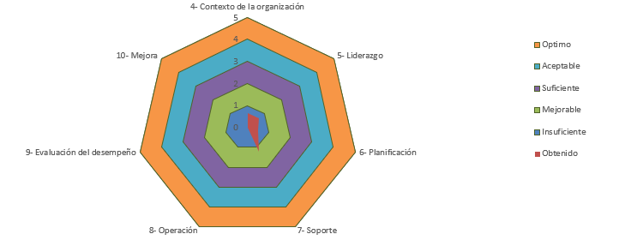
ANÁLISIS DIFERENCIAL
Nivel de cumplimiento en los dominios de la ISO/IEC 27001:2013
Nivel de implantación (considerando como implantados aquellos con valor superior o igual a 3) del 0%.
Nivel de madurez media de todos los dominios es de un 9%.

Slide 15
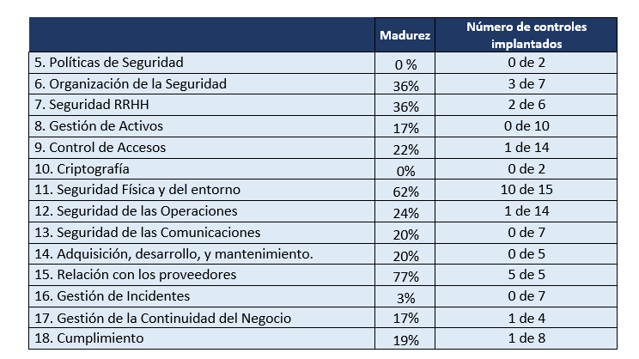
ANÁLISIS DIFERENCIAL
Nivel de cumplimiento en los dominios de la ISO/IEC 27002:2013

Slide 16
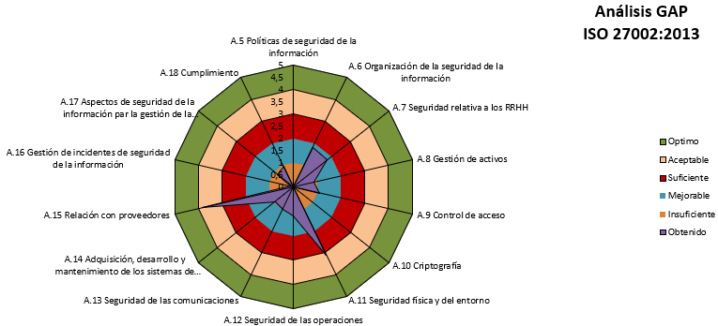
ANÁLISIS DIFERENCIAL
Nivel de cumplimiento en los dominios de la ISO/IEC 27002:2013
Nivel de implantación (considerando como implantados aquellos con valor superior o igual a 3) del 22%.
Nivel de madurez media de todos los dominios es de un 25%.

Slide 17
SISTEMA DE GESTIÓN DOCUMENTAL
Política de seguridad
Procedimiento de auditorías internas
Gestión de indicadores
Procedimiento de revisión por dirección
Gestión de roles y responsabilidades
Metodología de análisis de riesgos
Declaración de aplicabilidad

Slide 18
ANÁLISIS DE RIESGOS
Metodología MAGERIT
Identificación de los activos de CYBSA y su valor asociado.
Identificación de amenazas y vulnerabilidades cuya explotación puede permitir materializarlas.
Gestión del riesgo en función del impacto potencial que supondría la materialización de las amenazas en los activos identificados.
Calcular el nivel de riesgo aceptable y el riesgo residual.

Slide 19
ANÁLISIS DE RIESGOS
INVENTARIO DE ACTIVOS. CLASIFICACIÓN
165 Activos
8 Categorías

Slide 20
ANÁLISIS DE RIESGOS
INVENTARIO DE ACTIVOS. VALORACIÓN
El valor de uso: las pérdidas que supone a CYBSA en su actividad de negocio durante el tiempo que no puede utilizar dicho activo.
El valor de configuración: es el tiempo que se necesita desde que se adquiere el nuevo activo hasta que se configura para realizar su función.
El valor de sustitución: es la capacidad que tiene CYBSA para sustituir el activo en caso de anomalía en la función habitual que desarrolla

Slide 21
ANÁLISIS DE RIESGOS
INVENTARIO DE ACTIVOS. VALORACIÓN

Slide 22
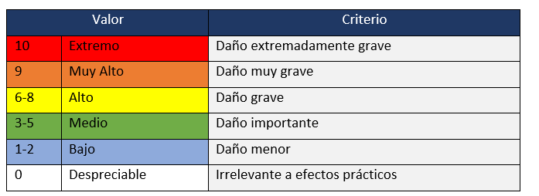
ANÁLISIS DE RIESGOS
INVENTARIO DE ACTIVOS. VALORACIÓN DIMENSIONES DE SEGURIDAD
Autenticidad [A]
Confidencialidad [C]
Integridad [I]
Disponibilidad [D]
Trazabilidad [T

Slide 23
ANÁLISIS DE RIESGOS
INVENTARIO DE ACTIVOS. VALORACIÓN MEDIA DIMENSIONES DE SEGURIDAD

Slide 24
ANÁLISIS DE RIESGOS
ANÁLISIS DE AMENAZAS. CLASIFICACIÓN
Desastres Naturales [N]
De origen Industrial [I]
Errores y fallos no intencionados [E]
Ataques Intencionados [A]
59 Amenazas
4 Categorías

Slide 25
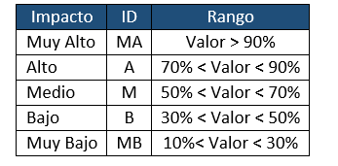
ANÁLISIS DE RIESGOS
ANÁLISIS DE AMENAZAS. VALORACIÓN
FRECUENCIA
IMPACTO EN LAS DIMENSIONES ACIDT

Slide 26
ANÁLISIS DE RIESGOS
ANÁLISIS DE AMENAZAS. FRECUENCIA

Slide 27
ANÁLISIS DE RIESGOS
ANÁLISIS DE AMENAZAS. VALOR ABSOLUTO DEL IMPACTO AMENAZAS POR GRUPOS DE ACTIVOS

Slide 28
ANÁLISIS DE RIESGOS
IMPACTO POTENCIAL
Se denomina impacto a la medida del daño sobre el activo derivado de la materialización de una amenaza
Impacto potencial = Valor económico del activo x Valor del impacto de la amenaza

Slide 29
ANÁLISIS DE RIESGOS
NIVEL DE RIESGO ACEPTABLE Y RIESGO RESIDUAL
Se define un límite a partir del cual se pueda decidir si asumir un riesgo o por el contrario no asumirlo y aplicar controles
Nivel de riesgo = Impacto potencial x frecuencia de la amenaza
La dirección de CYBSA decide que el nivel de riesgo aceptable sea a partir de MEDIO.

Slide 30
ANÁLISIS DE RIESGOS
NIVEL DE RIESGO ACEPTABLE Y RIESGO RESIDUAL
ACTIVOS QUE SUPERAN EL NIVEL DE RIESGO

Slide 31
Propuesta de proyectos
Proyectos
P1 - Definición y diseño de la política de seguridad de CYBSA
P2 – Revisión de gestión de activos y clasificación de la información
P3 – Formación continua en materia de seguridad
P4 – Multifactor de Autenticación para VPN, Correo electrónico, Odoo y Salesforce
P5 – Cifrado de los datos en PCs y portátiles
P6 – Despliegue herramienta de gestión en dispositivos móviles (MdM)

Slide 32
Propuesta de proyectos
Proyectos
P7 – Revisión políticas implementadas en soluciones EPP y EDR
P8 – Revisión políticas implementadas en la solución de protección de correo
P9 – Despliegue de una solución de protección de la navegación
P10 – Despliegue de una solución de protección de la web de comercio electrónico (WAF)
P11 – Cifrado de datos y comunicaciones en el proceso de ventas
P12 – Despliegue herramienta de monitorización y definición de política de gestión de incidentes
P13 – Revisión de la seguridad de la información

Slide 33
Propuesta de proyectos. Planificación

Slide 34
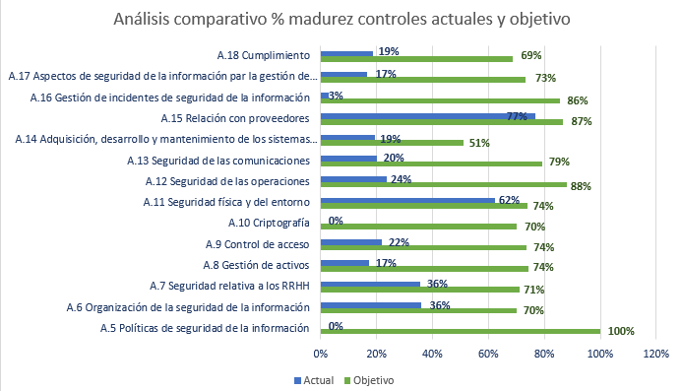
Propuesta de proyectos. Análisis diferencial

Slide 35
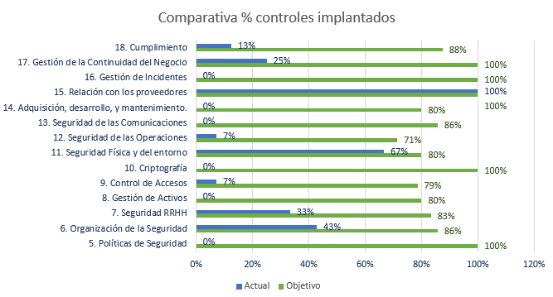
Propuesta de proyectos. Análisis diferencial

Slide 36
Auditoría. Resultados
Considerando que se han implantado todos los proyectos, se realiza la auditoría de cumplimiento contra la ISO/IEC 27001:2013 y la ISO/IEC 27002:2013 .
95% de todos los controles que aplican están por encima de nivel L3.
5% de controles presentan No conformidades
84% de todos los controles que aplican están por encima de nivel L3.
16% de controles presentan No conformidades

Slide 37
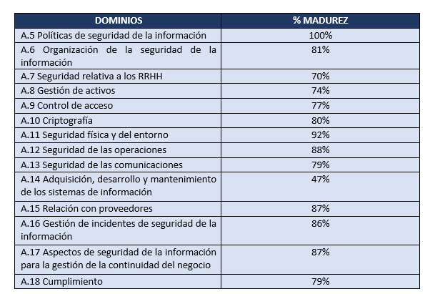
Auditoría. Resultados % madurez
ISO/IEC 27002:2013
ISO/IEC 27001:2013

Slide 38
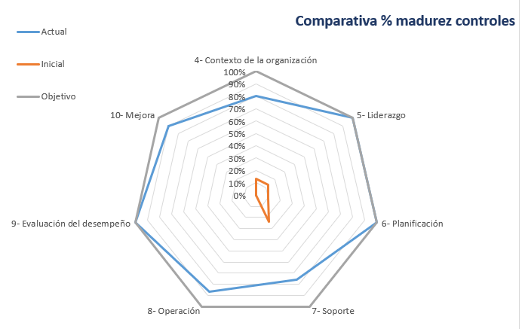
Auditoría. Comparativa % madurez
ISO/IEC 27001:2013

Slide 39
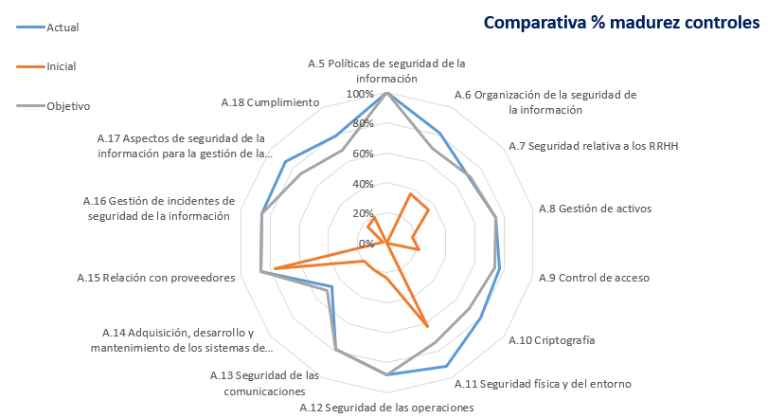
Auditoría. Comparativa % madurez
ISO/IEC 27002:2013

Slide 40
Conclusiones
Como punto de partida se ha definido el estado inicial de la seguridad de la información de CYBSA
Se ha desarrollado el esquema documental necesario para implementar el SGSI cumpliendo la ISO/IEC 27001:2013
Se ha realizado el análisis de riesgos siguiendo la metodología MAGERIT a través del cual se ha realizado una evaluación del riesgo al que están expuestos los activos de CYBSA debido al impacto que supondría la materialización de posibles amenazas.
Se han definido y ejecutado una serie de proyectos para mitigar los riesgos y aumentar el nivel de seguridad.
Se ha realizado una auditoría de cumplimento en la que todos los dominios alcanzan el % de madurez esperado y por consiguiente CYBSA ha logrado el objetivo de mejorar el nivel de seguridad de la información en un porcentaje muy considerable que sin duda justifica las inversiones y esfuerzos realizados.

Slide 41
MUCHAS GRACIAS
Máster Interuniversitario en Seguridad de las TIC (MISTIC)
MARÍA BELÉN RAYO LANZAS
Trabajo Fin de Máster (TFM)

